Slide 1

„Człowiek jest nam bliski”
Fundacja Stań na nogi ul. Marysińska 40 lok A, 04-606 Warszawa
www.stannanogi.org biuro@stannanogi.org

Slide 2
Fundacja „Stań na nogi” została założona w 2012 roku przez firmę doradczo – szkoleniową Bilans Consulting Development - członka Francuskiej Izby Przemysłowo Handlowej w Warszawie, aby wspierać rozwój nie tylko pracowników korporacji, ale również osób z terenów wiejskich i wycofanych, gdzie inicjatywa i potencjał mieszkańców pozostają niedocenione.

Slide 3
Naszą misją jest łączenie ludzi biznesu, sztuki, kultury, edukacji wokół idei wspólnej pomocy oraz dynamizowanie dzieci, młodzieży, dorosłych w odkrywaniu własnych zasobów kreatywności, w tworzeniu autonomicznego, świadomego i twórczego życia.

Slide 4


NASZE DOTYCHCZASOWE PROJEKTY
Działania wolontarystyczne
Wakacyjne wyjazdy integracyjne
Dwór Dudzianka Sufczyn

Slide 5
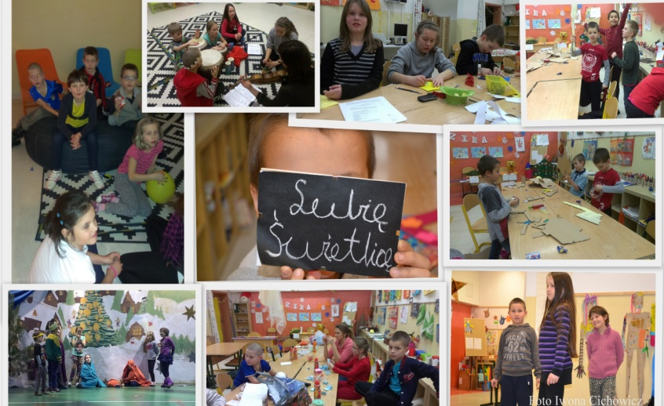




PROJEKT „ŚWIETLICA MIĘDZYLESIE”
Sponsorzy/ partnerzy:
Dofinansowanie projektu w ramach zadania publicznego przez
Urząd m.st. Warszawy Dzielnicy Wawer.
Czas trwania projektu: maj – grudzień 2013r.
Miejsce: Wawerska Strefa Kultury, Żegańska 1a, Warszawa.
W projekcie wzięło udział ponad 30 uczestników.

Slide 6
PROJEKT „ŚWIETLICA MIĘDZYLESIE”
Sponsorzy/ partnerzy:
MOTTO ŚWIETLICY:
Jeśli dziecko jest akceptowane i chwalone –
Uczy się doceniać innych.
Jeśli dziecko żyje w poczuciu bezpieczeństwa –
Uczy się ufności.
Jeśli dziecko żyje w atmosferze aprobat –
Uczy się lubić siebie.
Jeśli dziecko żyje w atmosferze akceptacji, atmosferze przyjaźni – Uczy się tego jak znaleźć miłość w świecie.
Dofinansowanie projektu w ramach zadania publicznego przez
Urząd m.st. Warszawy Dzielnicy Wawer.
Czas trwania projektu: maj – grudzień 2013r.
Miejsce: Wawerska Strefa Kultury, Żegańska 1a, Warszawa.
W projekcie wzięło udział ponad 30 uczestników.

Slide 7
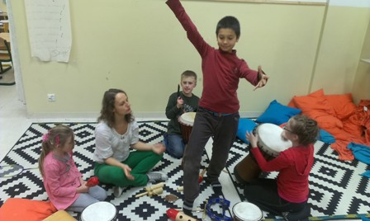
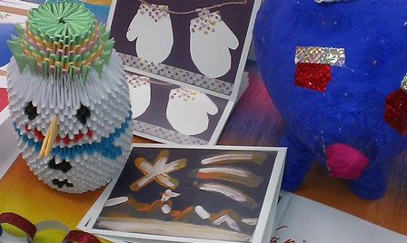
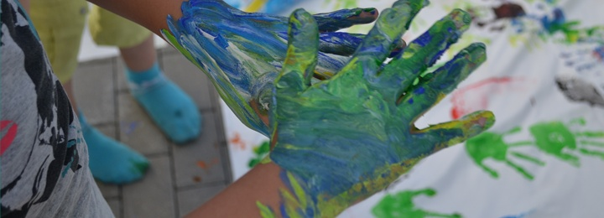
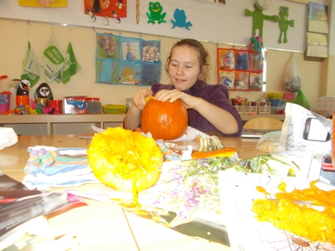
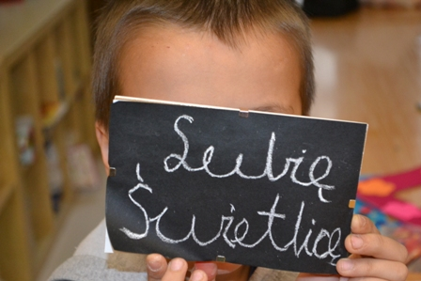
PROJEKT „ŚWIETLICA MIĘDZYLESIE”
Sponsorzy/ partnerzy:
Dofinansowanie projektu w ramach zadania publicznego przez
Urząd m.st. Warszawy Dzielnicy Wawer.
Czas trwania projektu: maj – grudzień 2013r.
Miejsce: Wawerska Strefa Kultury, Żegańska 1a, Warszawa.
W projekcie wzięło udział ponad 30 uczestników.

Slide 8
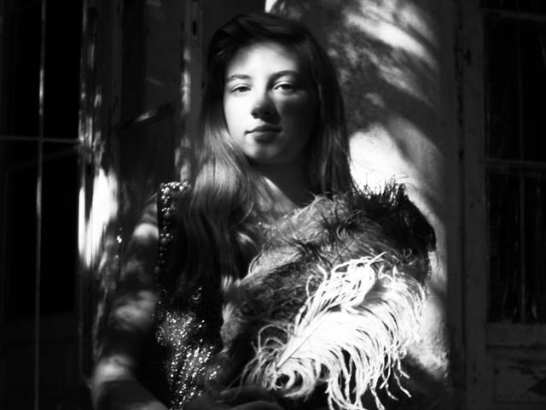
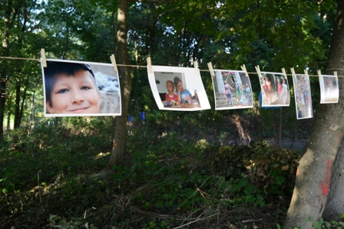

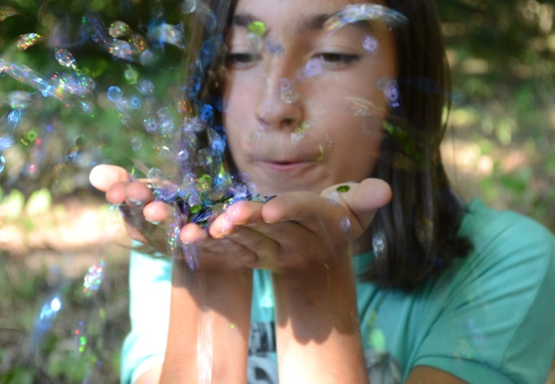



PROJEKT „BLIŻEJ SZTUKI”
Sponsorzy/ partnerzy:
Projekt dofinansowano ze środków Narodowego Centrum Kultury
w ramach programu Narodowego Centrum Kultury – Kultura – Interwencje.
W projekcie wzięło udział 40 uczestników.
Termin i miejsce realizacji projektu: sierpień 2013r. w Sufczynie, Dwór Dudzianka, OSP.

Slide 9
PROJEKT „BLIŻEJ SZTUKI”
Sponsorzy/ partnerzy:
W ramach projektu zostały zrealizowane
4 rodzaje warsztatów:
teatralne,
plastyczne,
fotograficzne i animacji filmowej.
Projekt dofinansowano ze środków Narodowego Centrum Kultury
w ramach programu Narodowego Centrum Kultury – Kultura – Interwencje.
W projekcie wzięło udział 40 uczestników.
Termin i miejsce realizacji projektu: sierpień 2013r. w Sufczynie, Dwór Dudzianka, OSP.

Slide 10
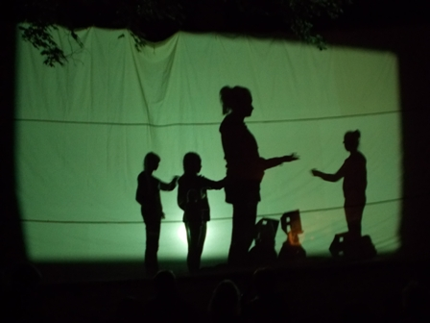
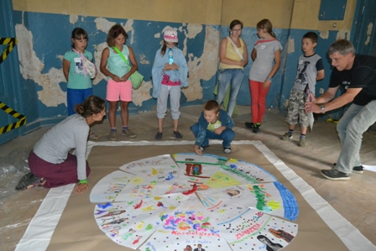
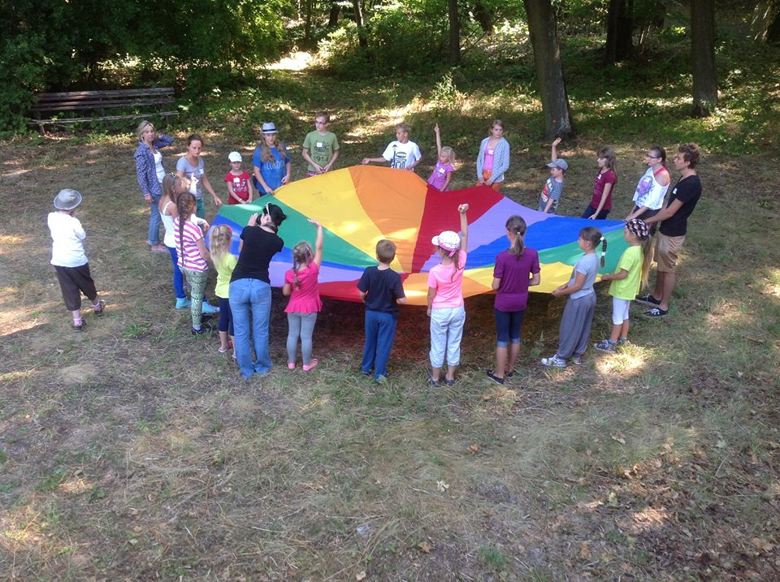
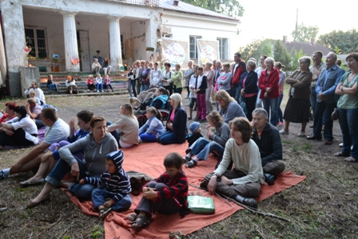
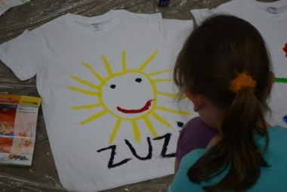
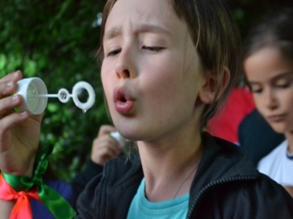
PROJEKT „BLIŻEJ SZTUKI”
Sponsorzy/ partnerzy:
Projekt dofinansowano ze środków Narodowego Centrum Kultury
w ramach programu Narodowego Centrum Kultury – Kultura – Interwencje.
W projekcie wzięło udział 40 uczestników.
Termin i miejsce realizacji projektu: sierpień 2013r. w Sufczynie, Dwór Dudzianka, OSP.

Slide 11
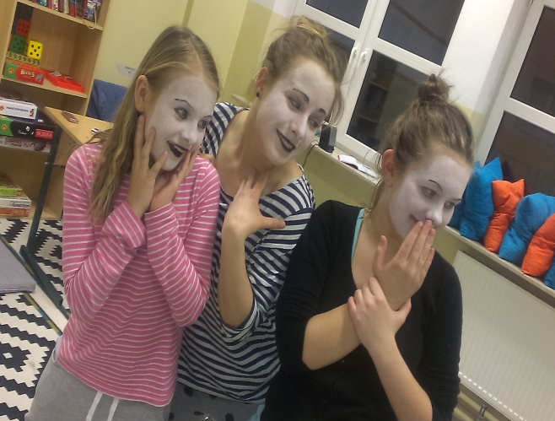
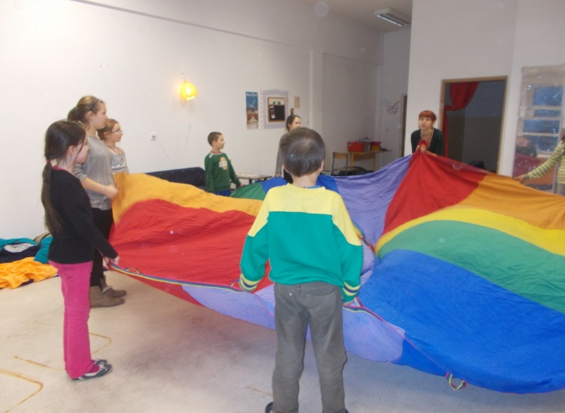
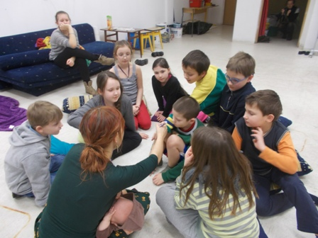

PROJEKT „KLUB MIĘDZYLESIE”
(w trakcie realizacji)
Sponsorzy/ partnerzy:
Dofinansowanie projektu w ramach zadania publicznego przez
Urząd m.st. Warszawy Dzielnicy Wawer.
Czas trwania projektu: styczeń – grudzień 2014r.
Miejsce: Wawerska Strefa Kultury, Żegańska 1a, Warszawa.

Slide 12
PROJEKT „KLUB MIĘDZYLESIE”
(w trakcie realizacji)
Sponsorzy/ partnerzy:
W ramach klubu poprowadziły różnorodne pracownie tematycznie z podziałem dla dzieci młodszych i starszych.
Nasze przykładowe pracownie i działania, które będą wdrażane podczas funkcjonowania projektu: pracownia filmowa, teatralna, pantomimy, plastyczna, społeczna, ekologiczna, muzyczna, wolontariat i inne.
Dofinansowanie projektu w ramach zadania publicznego przez
Urząd m.st. Warszawy Dzielnicy Wawer.
Czas trwania projektu: styczeń – grudzień 2014r.
Miejsce: Wawerska Strefa Kultury, Żegańska 1a, Warszawa.

Slide 13
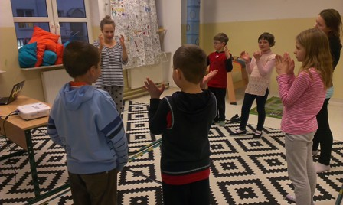
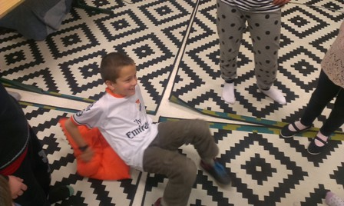
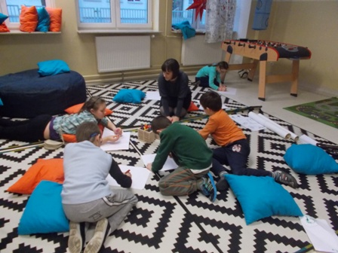
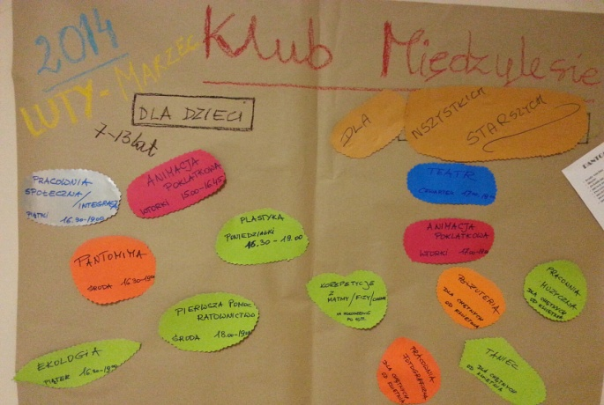
PROJEKT „KLUB MIĘDZYLESIE”
(w trakcie realizacji)
Sponsorzy/ partnerzy:
Dofinansowanie projektu w ramach zadania publicznego przez
Urząd m.st. Warszawy Dzielnicy Wawer.
Czas trwania projektu: styczeń – grudzień 2014r.
Miejsce: Wawerska Strefa Kultury, Żegańska 1a, Warszawa.

Slide 14

INNE PROJEKTY:
Dwór Dudzianka
Wakacyjne wyjazdy integracyjne,
Wolontariat,
Dworek Dudzianka w Sufczynie
Wakacyjne wyjazdy

Slide 15
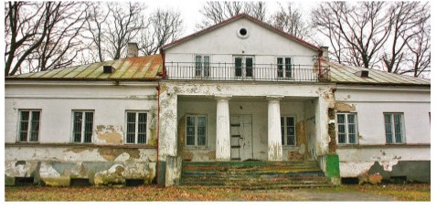
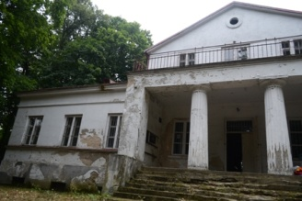
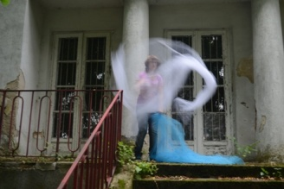
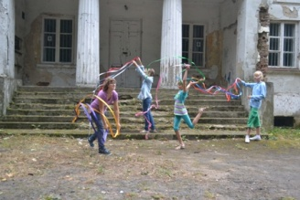
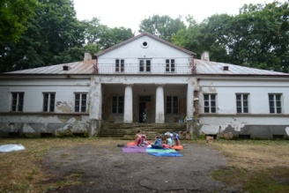
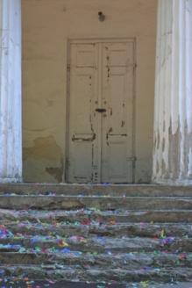
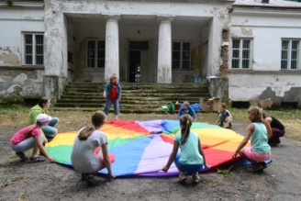
SUFCZYN DWÓR DUDZIANKA

Slide 16




WSPOMINALI O NAS

Slide 17
WSPIERAJ NAS
Zapraszamy Firmy, Instytucje, osoby indywidualne do wspierania działalności Fundacji Stań na nogi.
Wspierać nas można rzeczowo, finansowo, promocyjnie, konsultingowo lub w inny sposób przyczyniając się do realizacji pozytywnych działań na rzecz naszych podopiecznych.
Bank Zachodni WBK 17 Oddział w Warszawie
Nr rachunku: 27 1090 1753 0000 0001 2015 6999
KRS 0000436642

Slide 18
Profesjonalizm, wiarygodność, przejrzystość finansowa, etyka w działaniu, wartości oraz wymiar realizowanych projektów są doceniane przez naszych Partnerów, Darczyńców i Sponsorów.

Slide 19




Wszystkim Naszym Darczyńcom, Firmom oraz Instytucjom, którzy wspierają nasze działania, serdecznie dziękujemy za pomoc i zaufanie, którym nas obdarzyli.
Dzięki Wam możemy pomagać innym!

Slide 20
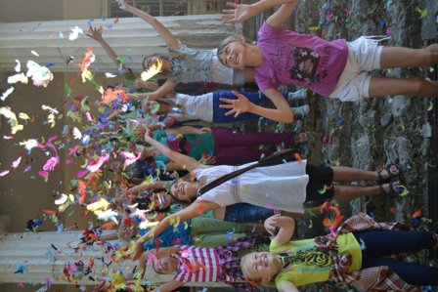
Dziękujemy za poświęcony czas
i zapraszamy Państwa do kontaktu.
Fundacja Stań na nogi

